Slide 1
Toplu Beslenme Sistemlerinde İş Güvenliği

Slide 2
TBS’de İş güvenlİğİ rİsklerİ
1. Pişen yemekler
2. Kızgın yağlar
3. Ocak, fırın ve pişirme araçları
4. Ağır ve tehlikeli araç gereçler
5. Riskli çalışma ortamları
6. Sınırlı zamanda üretimin tamamlanması zorunluluğu

Slide 3
İŞ GÜVENLİĞİ YÖNÜNDEN YÖNETİCİNİN YÜKÜMLÜLÜKLERİ
TB alanlarında gerekli kişisel ve çevresel koruyucu iş güvenliği önlemlerini almak
Güvenli çalışma ortamlarının sürekliliğini sağlamak
İş güvenliği yönünden personelin eğitimini sağlamak
Gerekli ilk yardım ekibi ve malzemelerini sağlamak

Slide 4
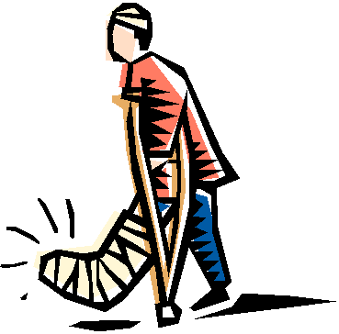
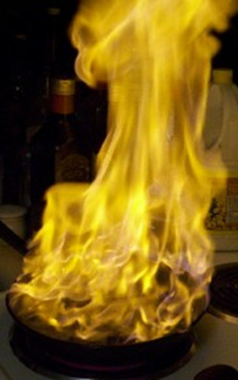
TB ALANLARINDA OLUŞAN KAZA TİPLERİ VE ÖNLEME YOLLARI
DÜŞMELER
Kırık,çıkık ve çeşitli travmalara neden olabilir.
Nedenleri
Önleme Yolları:
YANMALAR
Nedenleri:
Önleme Yolları:

Slide 5
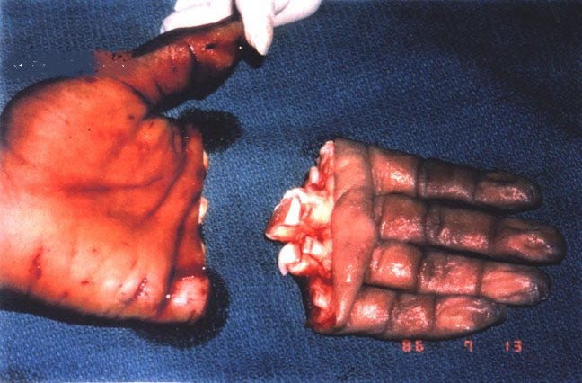
TB ALANLARINDA OLUŞAN KAZA TİPLERİ VE ÖNLEME YOLLARI
KESİLMELER
Nedenleri:
Önleme Yolları:
ELEKTRİK ÇARPMALARI
Yanma ve şoklara yol açar.
Nedenleri:
Önleme Yolları:

Slide 6
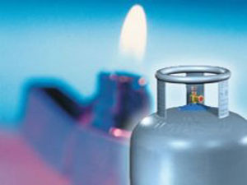
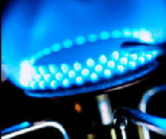
TB ALANLARINDA OLUŞAN KAZA TİPLERİ VE ÖNLEME YOLLARI
GAZ PATLAMALARI VE ZEHİRLENMELER
Nedenleri:
Önleme Yolları:

